Slide 1
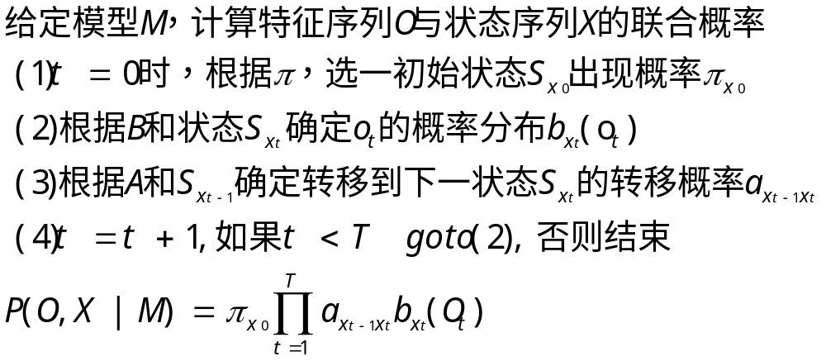
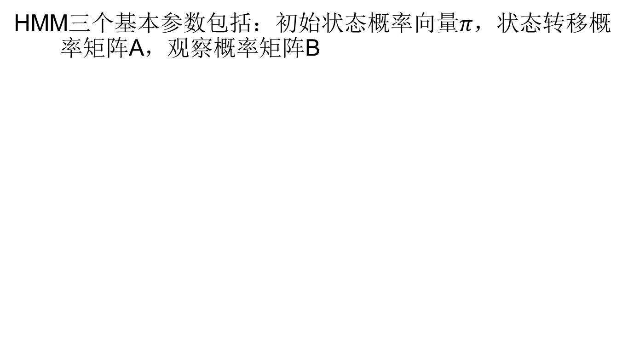
HMM利用有限状态刻画语音过程，请简要说明HMM三个基本参数，并如何用以刻画状态序列X与语音特征序列O间的关系-计算两者间的联合概率
HMM三个基本参数包括：初始状态概率向量$π$，状态转移概率矩阵A，观察概率矩阵B

Slide 2

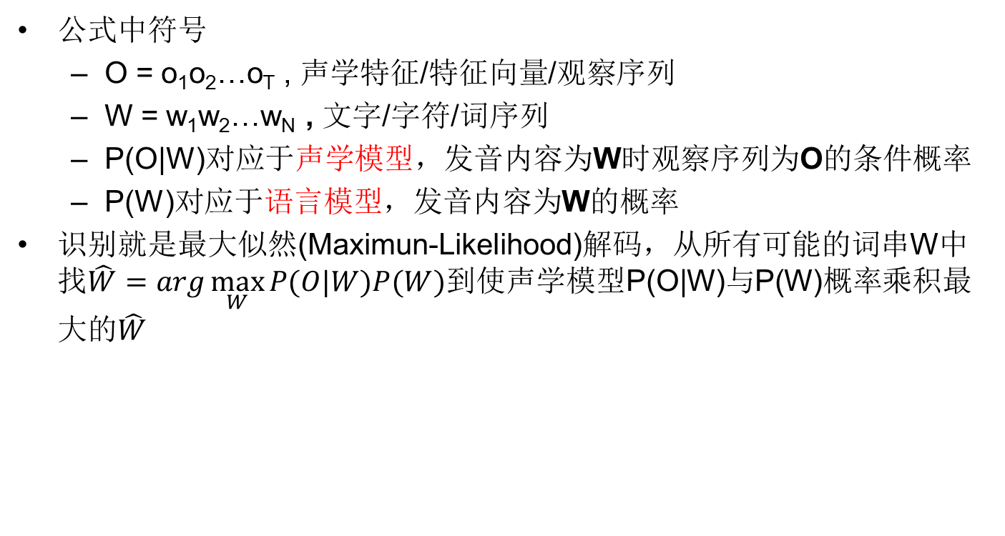
  基于最大似然解码的语音识别系统可用公式 $\hat{W}=arg\max_{w}{P(O|w)P(w)}$加以描述,请说明公式及其中符号的意义
公式中符号
  O = o₁o₂…o_{T} , 声学特征/特征向量/观察序列
  W = w₁w₂…w_{N} , 文字/字符/词序列
  P(O|W)对应于声学模型，发音内容为W时观察序列为O的条件概率
  P(W)对应于语言模型，发音内容为W的概率
识别就是最大似然(Maximun-Likelihood)解码，从所有可能的词串W中找$\hat{W}=arg\max_{W}{P(O|W)P(W)}$到使声学模型P(O|W)与P(W)概率乘积最大的$\hat{W}$

Slide 3

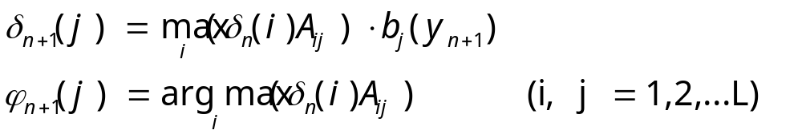
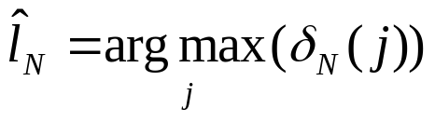

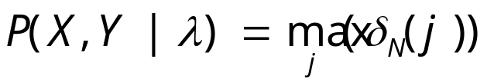
  Viterbi算法常应用于确定HMM最优状态序列，请说明最优路径搜索及对应的最优完全路径概率计算过程
最优路径搜索
Step 1 初始化
Step 2 计算路径概率、最优路径
Step 3 确定最优完全路径
  Step 4 路径回溯
  最优完全路径概率，也就是最优状态序列-观察序列联合概率

Slide 4
  传统的语音识别系统由4个主要模块构成：前端、声学模型、语言模型、解码。绘制由此构成的系统框图，说明模块功能及之间的关系
声学模型
语音输入
声学前端
识别/解码
文字输出
语言模型
声学前端 – 语音波形到特征向量
声学模型 – 特征向量到注音符号
语言模型 – 注音符号到转写文字
识别/解码 – 搜索最大似然解
解码器在声学模型与语言模型的共同约束下，将前端输出的观察声学特征序列转换为文字序列

